Slide 1
스크립트 언어 Term Project 최종 발표 약물검색 App
2014150044 컴퓨터공학과 김두현
2015210051 에너지전기공학과 이승호

Slide 2

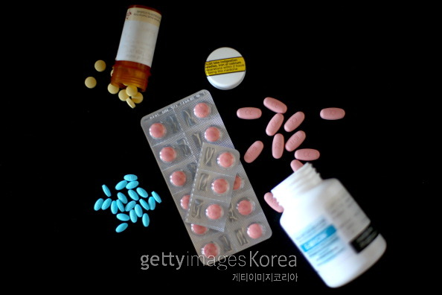

기본 계획
21세기에는 많은 사람들이 건강에 관심이 많아지고 있으며 여러가지 질환이 많이 발생하고 있으며
또한 우리가 먹는 알약이 과연 안전한 약품/건강 보조식품인지, 유통이 중단된 의약품인지에 대해 알아보기 위해 의약품 검색엔진 프로그램을 제작해보기로 했습니다.
우리는 필요한 의약품 및 건강 보조식품을 제품명으로 검색하면서 부작용으로 인해 발매가 중단된 약품 및 마약류에 대한 정보를 제공하는 프로그램을 만들어 보기로 했습니다.

Slide 3
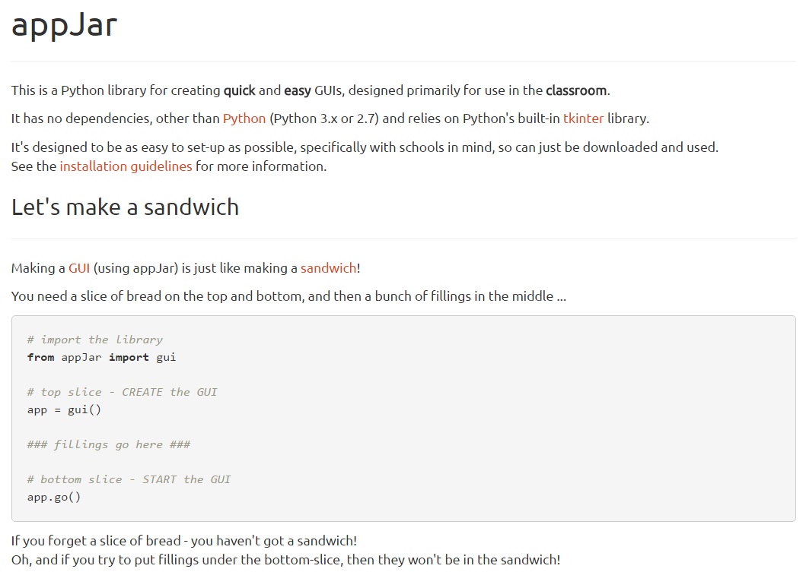
사용한 GUI, Appjar
Python 기반의 GUI이며 tkinter를 기반으로 만들어진 GUI 라이브러리.
Python에서 기본으로 주어지는 GUI인 tkinter의 응용이 어려운 사람들을 위해 디자인된 GUI 시스템으로 Tkinter의 기본 지식이 없어도 누구나 사용 가능하고,
설치 방법은 다음 장에서 설명할 예정입니다.
참고 사이트 : http://appjar.info/

Slide 4
역할 분담 목록
인원 | 내용 | 공통 사항
이승호 | 의약품 관련 API 조사 건강보조식품 관련 API 조사 | GUI의 기초 디자인 API의 연동 및 XML 데이터 표시 GUI 인터페이스 appJar의 사용방법을 숙지
김두현 | 부작용으로 판매가 제한된 약물의 관련 API 조사

Slide 5
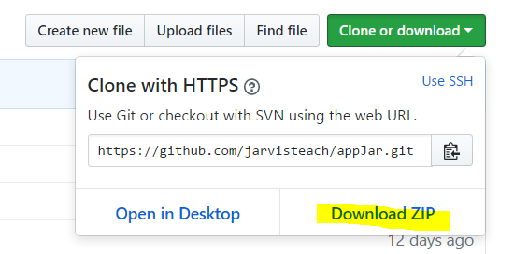
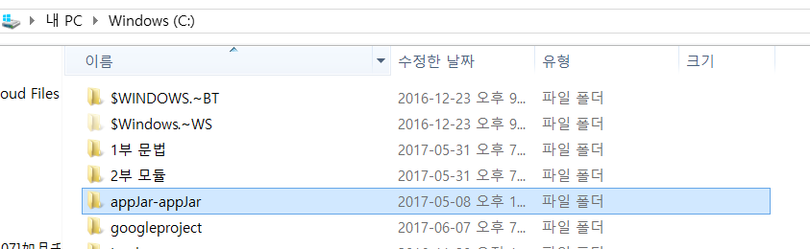
Appjar 설치 방법 (1)
Appjar의 깃허브(주소 : https://github.com/jarvisteach/appJar)에 접속합니다.
Clone or download 버튼을 클릭 후, “Download ZIP” 버튼을 눌러 다운로드 받습니다.
다운받은 appjar-appjar.zip의 파일 압축을 풉니다. Cmd를 통해 작업을 해야 하므로 웬만하면 찾기 쉬운 곳으로 압축을 푸는 것이 좋습니다.

Slide 6
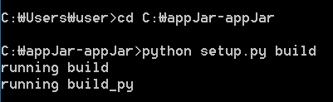
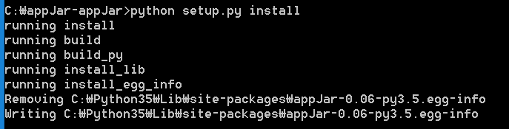
Appjar 설치 방법 (2)
Cmd를 실행합니다. Cmd의 창에는 “cd (Appjar-appjar의 압축을 푼 곳)”을 입력하여 해당 폴더로 이동하게 합니다.
그 다음 “python setup.py build”라는 명령어를 입력해, Appjar의 setup.py가 빌드되도록 합니다.
다음으로 “python setup.py install”라는 명령어를 입력해, 설치를 완료합니다.
(※ 이미 설치한 경우에는 옆의 그림과 같이 짧게 결과가 나오지만 첫 설치의 경우 시간이 어느정도 걸릴 수도 있습니다.)

Slide 7
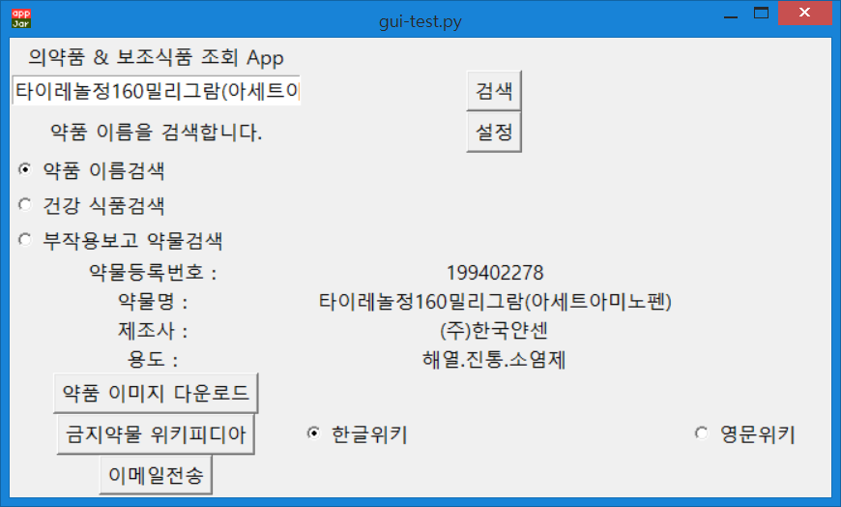
기능 1 – 의약품으로 검색
검색 설정에서 약품 이름검색이 체크가 되어있는지 확인하고 설정을 누른 후 검색합니다.
알약형 의약품의 이름을 통해 약물을 검색하는 서비스입니다.
약물 등록번호/약물의 명칭/약물의 제조사/용도가 출력됩니다.
무난한 약물인 타이레놀 160mg같은 경우에는 왼쪽과 같이 ‘타이레놀정160밀리그람(아세트아미노펜)’이라고 검색하면 적절한 결과값을 얻을 수 있습니다.

Slide 8
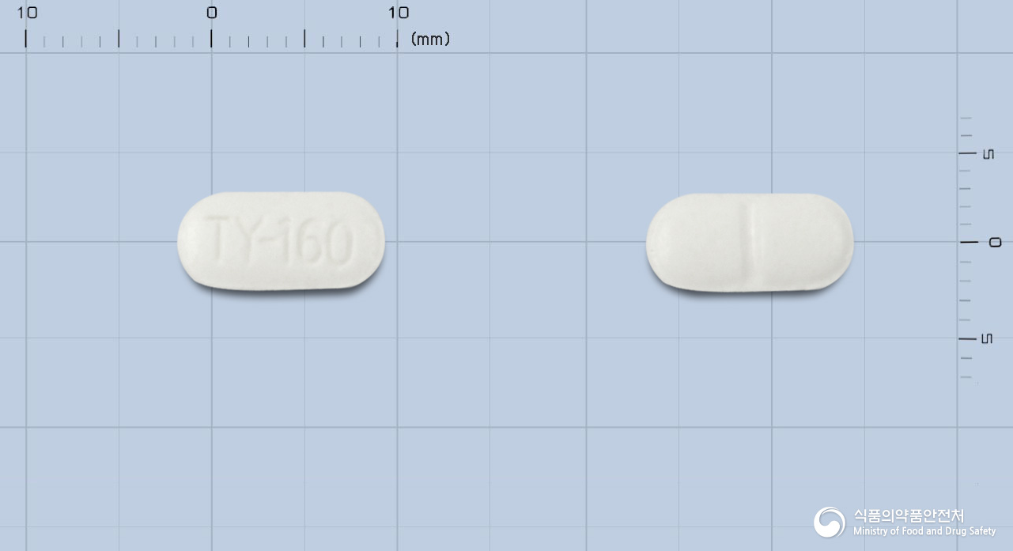
기능 2 – 의약품 이미지 출력
알약이 검색된 경우에만 사용할 수 있는 기능입니다.
(추후에 설명할 건강식품/부작용발견의 경우에는 이 버튼은 동작하지 않는다는 경고창이 뜹니다.)
알약 형태의 의약품의 이미지 URL을 열어서 이미지를 다운로드 받을 수 있게 하는 기능입니다.
약품 이미지 다운로드 버튼을 클릭하면 URL로 접속이 되며, 해당 약물이 어떻게 생겼는지 이미지 파일로 확인할 수 있습니다.

Slide 9
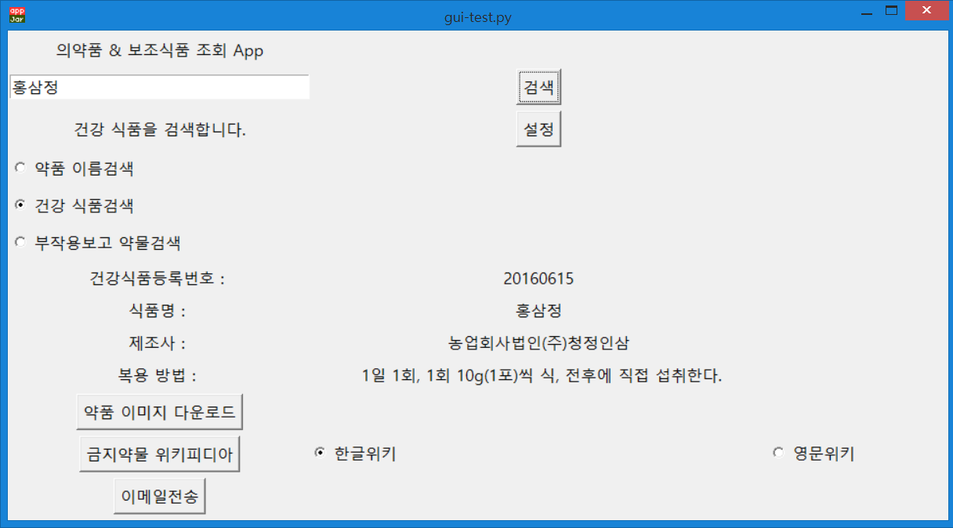
기능 3 – 건강 식품으로 검색
검색 설정에서 건강 식품검색이 체크가 되어있는지 확인하고 설정을 누른 후 검색합니다.
건강식품을 식품 이름으로 검색을 합니다. 검색되었을 경우, 건강식품의 등록번호/식품명/제조사/복용하는 방법 등을 같이 검색할 수 있습니다.
유명한 건강보조식품인 홍삼정의 경우에는 왼쪽과 같이 조회할 수 있습니다.

Slide 10
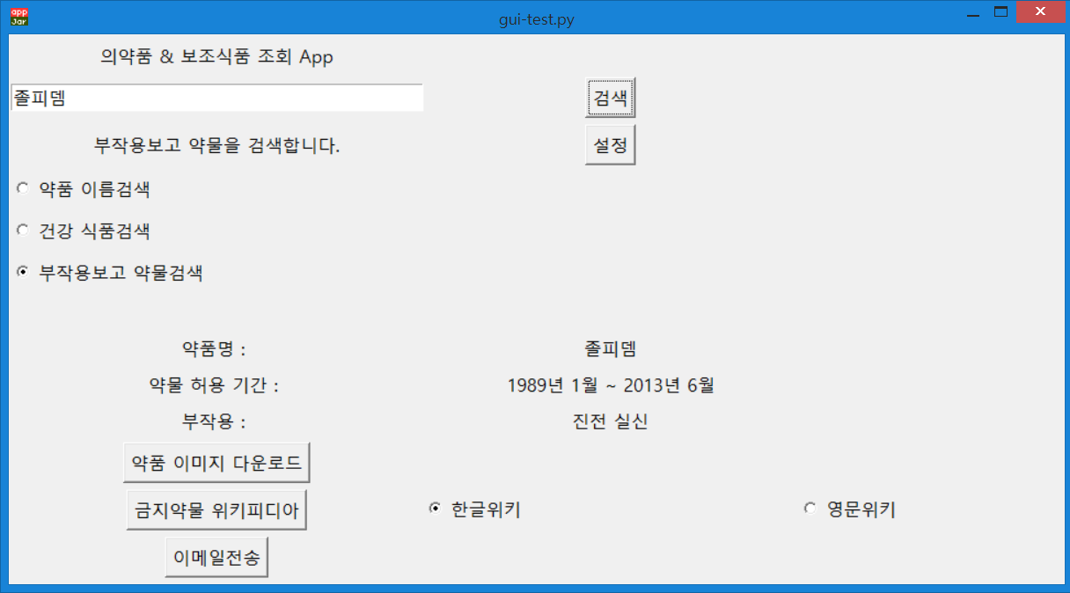
기능 4 - 부작용발견 약물 검색
검색 설정에서 부작용이 보고된 약물검색이 체크가 되어있는지 확인하고 설정을 누른 후 검색합니다.
부작용이 잘 알려져서 중단이 된 약물 약 50종정도를 검색할 수 있습니다.
그것이 알고싶다 등의 저널 프로그램에도 등장하여 제일 논란이 되었던 ‘졸피뎀’의 경우는 왼쪽과 같이 출력이 됩니다.

Slide 11
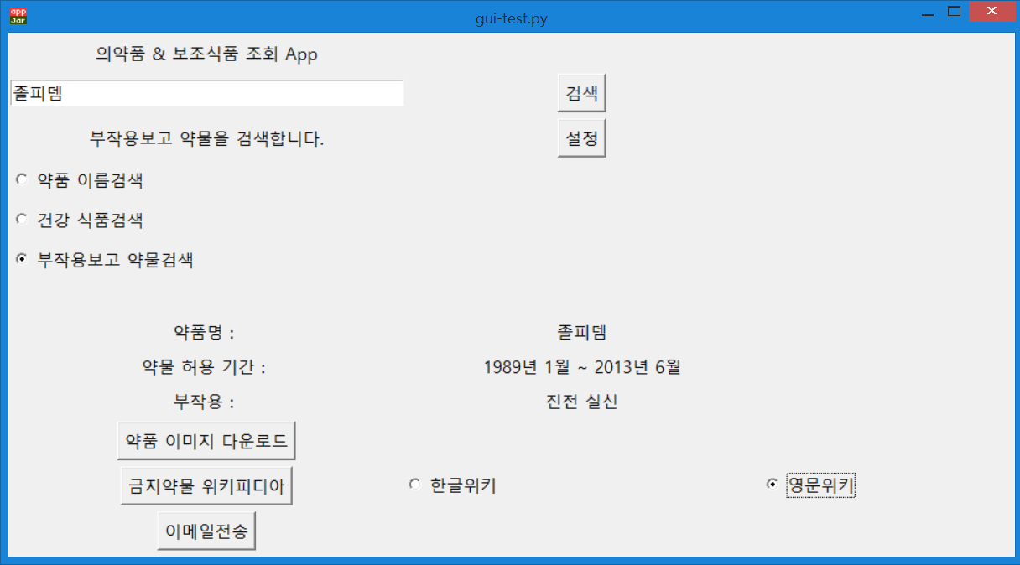
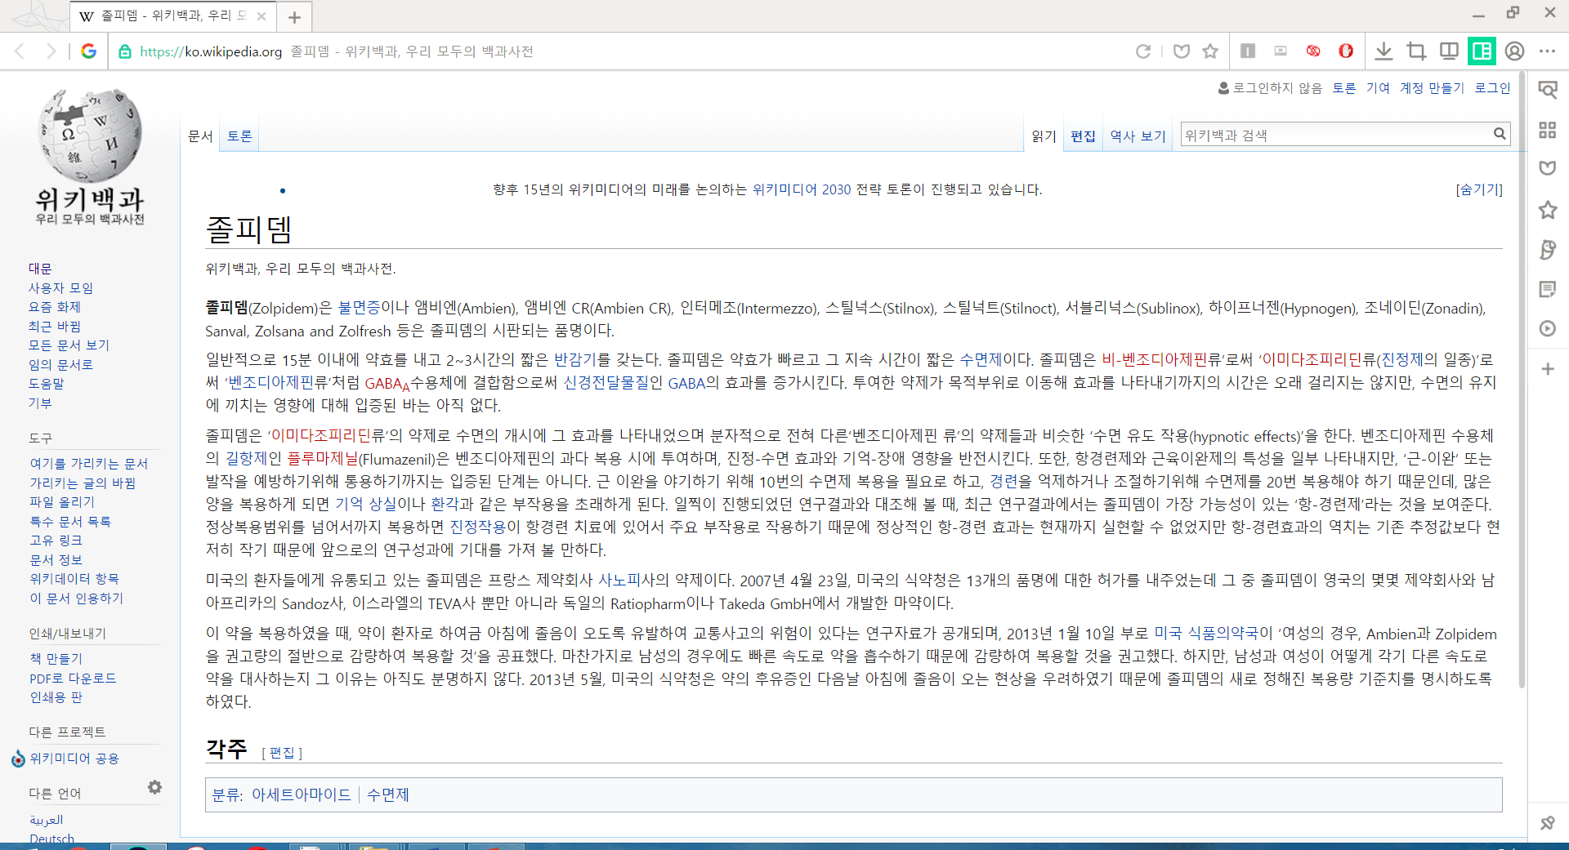
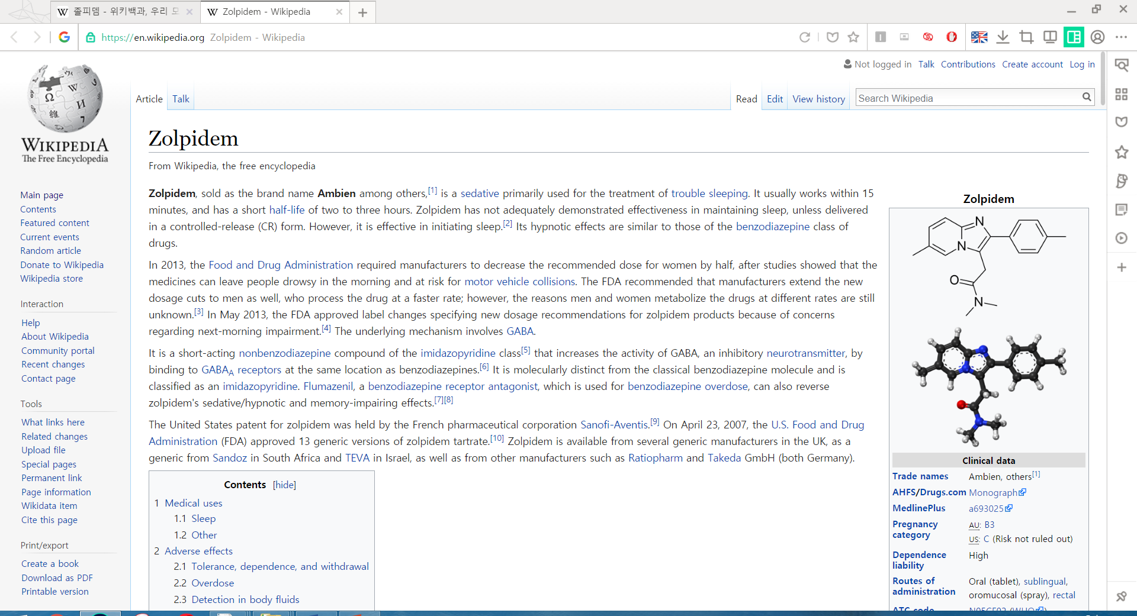
기능 5 부작용 약물의 더 자세한 정보를 알고 싶으면?
부작용이 보고된 의약품의 정보가 뭔가 부족하다고 생각하면 이와 같은 기능을 이용할 수도 있습니다.
부작용 약물에 대해 더욱 자세한 정보를 알고 싶으면, 한국 위키피디아와 영문 위키피디아로 직접 접속하는 버튼이 있어 관련된 정보를 더욱 자세히 조회가 가능합니다.
부작용이 보고된 약물의 XML에 있는 약물의 한글명/영문명을 갖고 와서 그대로 검색합니다.

Slide 12
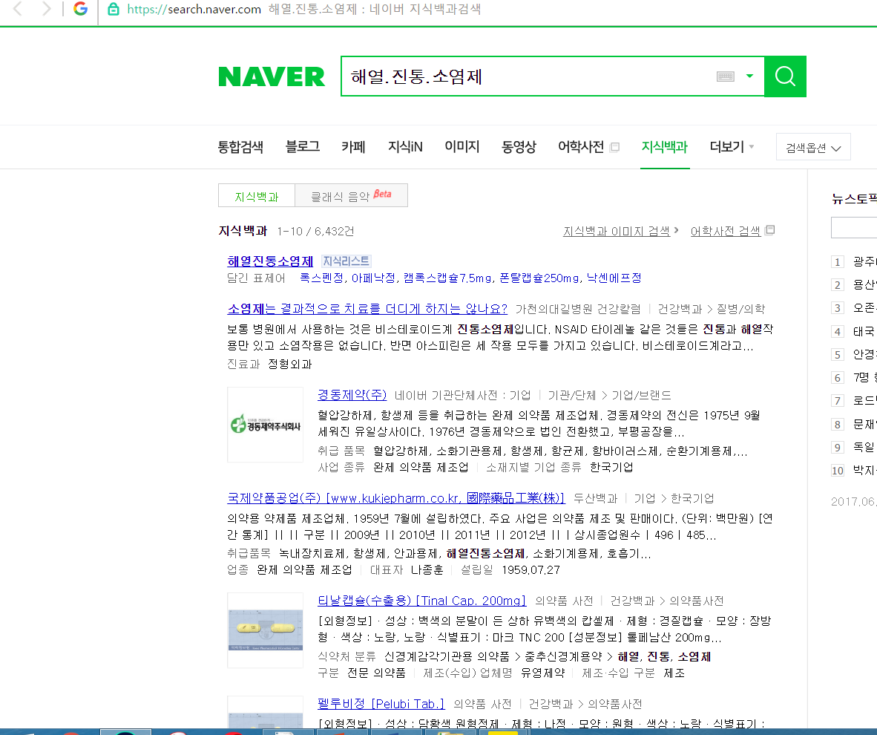
기능 6 약물이 무슨 기능인지 잘 모를 때?
알약형 약품 검색에서 이게 무슨 약물인지 알지 못할 때, 용도 부분에 대한 네이버 검색창을 띄워서 어떤 약품인지 알 수 있게 하는 기능입니다.
신뢰성이 높고 한국인들도 찾기 쉬운 네이버 지식백과를 이용한 검색이기 때문에 어떤 약품인지 더욱 쉽게 알 수 있습니다.

Slide 13
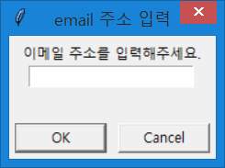
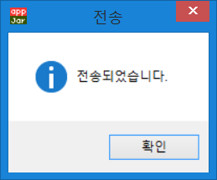
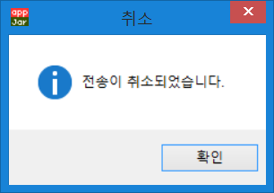
기능 7 – 이메일 전송
방금 검색한 내용을 이메일로 전송할 수 있도록 하는 기능입니다.
(즉 한 번이라도 검색을 했어야 사용할 수 있게 됩니다.)
의약품 검색/보조식품 검색/부작용발견 약물 검색 모두 다 사용이 가능합니다.
이메일 주소를 입력하고 확인을 누르면 해당 이메일 주소로 메일이 전송됩니다. 취소를 누를 경우 취소했다는 창과 함께 전송하지 않습니다.
주소를 올바르게 적은 후 제대로 전송이 되었을 때는 전송되었다는 메시지와 함께 전송이 완료됩니다.

Slide 14
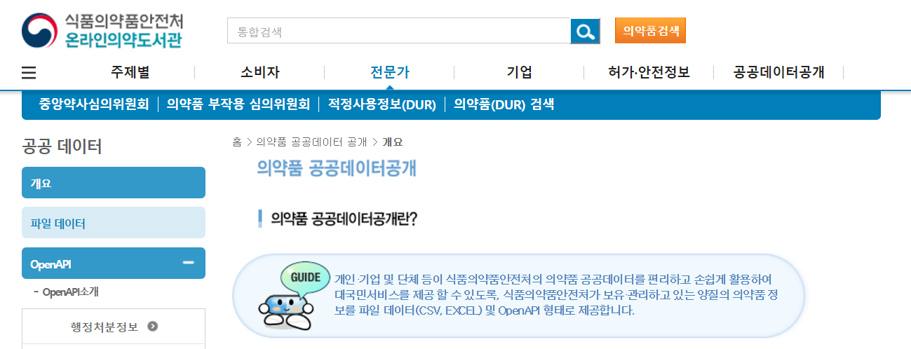
관련 OpenAPI 목록 1
- 의약품 낱알식별정보 서비스 (제공 : 식품의약안전처)
(의약품의 약품명/회사명으로 조회 가능, 현재 약 16000개의 의약품 DB가 있음.)
- 의약품 부작용정보 서비스 (제공 : 식품의약안전처)
(부작용이 문제가 되어 발매가 중단된 약물의 이름을 조회 가능, 약 50여개의 부작용으로 알려진 약물 DB가 있음.)
- 이상의 정보들은 식품의약안전처 온라인의약도서관에서 확인 가능함.
http://drug.mfds.go.kr/html/index.jsp

Slide 15
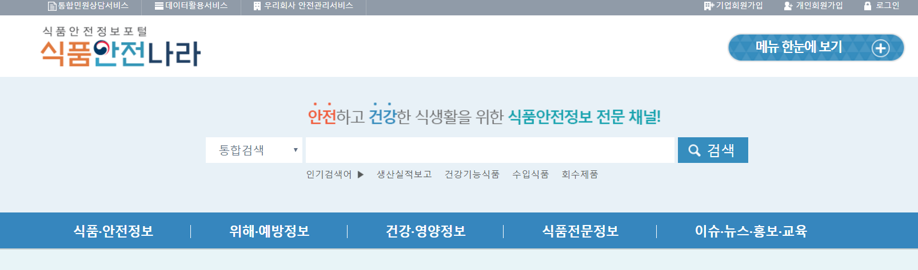
관련 OpenAPI 목록 2
- 건강보조식품 정보 서비스 (제공 : 식품의약안전처)
(건강보조식품의 식품명/회사명으로 조회가 가능. 약 22000개의 건강보조식품을 조회할 수 있음.)
- 이상의 정보는 식품의약처 식품안전나라에서 확인 가능함.
http://www.foodsafetykorea.go.kr/

